Slide 1
花卷买卖
随心买·安心卖
九八五软件开发团队

Slide 2

目录
CONTENTS
01
团队介绍
02
项目介绍
03
主要业务
04
项目安排
Team introduction
Project introduction
Main business
Project plan

Slide 3



团队介绍
Team introduction
01
PART
队长名
队员名
队员名
队员名
队员名
队员名

Slide 4

Company introduction
团队分工
人名 | XXX | XXX | XXX | XXX | XXX
框架整合 | 前端设计 | 前端设计 | 数据库设计 | 后端设计 | 后端设计
前期需求分析、后期软件测试由团队协作完成

Slide 5

PART
02
项目介绍
Project introduction

Slide 6

项目介绍
Custom programs
花卷买卖是一款集商城与后台管理于一体的商城系统，消费者可以网上购买，网上支付，并有完善的服务体系。系统为商户提供新品上架、自动采购等个性化服务。产品的销售和库存维护都由后台管理。

Slide 7
PART
03
主要业务
Main business

Slide 8

Main business
主要业务
顾客
商家
简单操作
方便管理
查看商品
收益分析
我的订单
账户管理
浏览记录
商品管理
账户管理
订单管理
权限管理

Slide 9

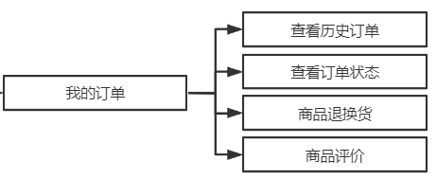
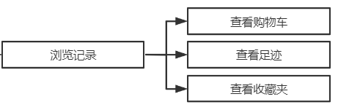
我的订单
前台功能
用户
用户登录后选择喜欢的东西并购买；通过我的订单可以查看历史订单、订单状态、商品退换货、商品评价，实现对个人订单的管理；通过浏览记录可以查看购物车、足迹、收藏夹，以实现用户模块功能。
。
浏览记录

Slide 10

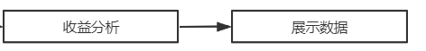
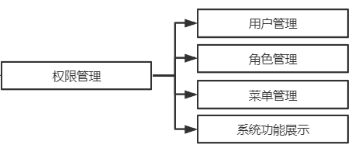
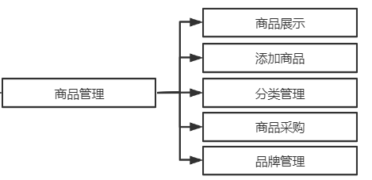
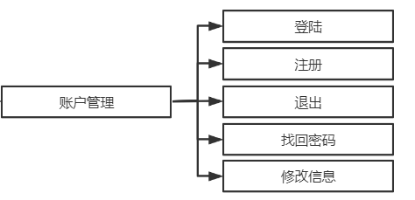
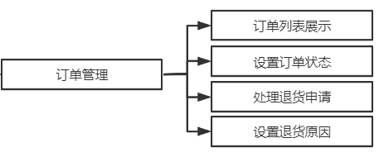
收益分析
Main business
后台功能
权限管理
商品管理
账户管理
订单管理

Slide 11


Business situation
涉及技术
技术要点
本系统采用前后端分离的形式进行开发。
后端设计
SpringBoot、Shiro、Mybatis、
前端设计
VUE、ElementUI、AXIOS、JavaScript、CSS
缓存技术
Redis（缓存服务器）
数据库
MySQL

Slide 12
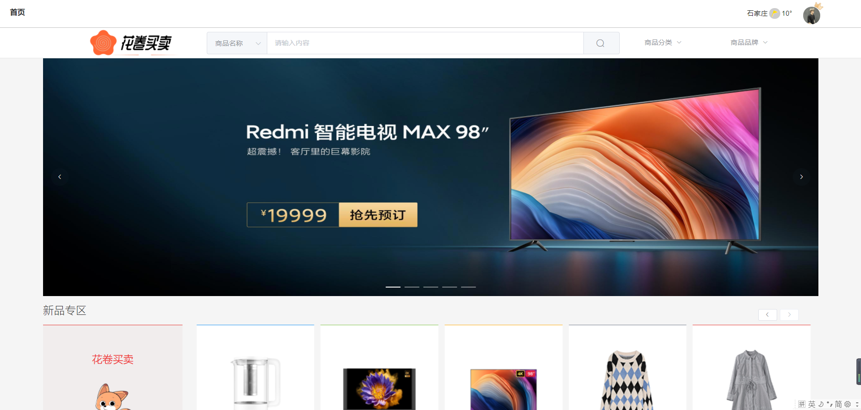
Business situation
系统优越性
简单性
针对性
实用性
高效性

Slide 13
PART
04
项目安排
Business situation

Slide 14
Project plan
项目安排
11月14日-11月20日
详细设计、配置环境、
数据库设计、logo设计
11月28日-12月4日
编码、进度确定、系统修正
12月12日-12月18日
软件测试、bug修复、系统部署
11月1日-11月13日
项目确定、可行性分析、需求分析及文档撰写、概要设计、团队分工
11月21日-11月27日
接口设计、UI设计、交互设计
12月5日-12月11日
编码、进度确定、系统修正

Slide 15

THANK YOU

